Slide 1
Data Base Essentials
EXEMPLO DE APLICAÇÃO DO MODELO ENTIDADE RELACIONAMENTO (MER)

Slide 2
Agenda
Exemplo de Aplicação do Modelo de Entidade e Relacionamento
Exercício

Slide 3
Exemplo: Clínica Médica
“Felizmente”, todos nós conhecemos uma clínica médica.
Nosso exemplo inicial, embora longe de tratar toda complexidade que é o atendimento de pacientes numa clínica médica, procurará representar algumas de suas características.
O primeiro, e fundamental passo, é entender os requisitos do negócio, o que nos permitirá identificar os dados necessários ao sistema.
Nesse primeiro exemplo, vamos apresentar conceitos e imagens de um sistema real, de forma a demonstrar como as situações descritas ocorrem no “mundo real”.
Tenhamos em mente, entretanto, que nosso modelo final, “nossa reposta” será uma pálida representação do caso real que estamos usando...

Slide 4
Exemplo: Clínica Médica
Apresentaremos uma “metodologia” que pode ser seguida no levantamento de requisitos, principalmente no que concerne a etapa de levantamento de dados, mas cumpre observar que são várias as técnicas existentes, que quando corretamente usadas, levam a ótimos resultados, mesmo que os modelos de dados e as aplicações sejam significativamente distintas entre si.

Slide 5
Exemplo: Clínica Médica
Etapa 1 – Levantamento de Requisitos
Trata-se de uma descrição concisa das características e necessidades do sistema, em que preferencialmente devem conter imagens de sistemas semelhantes, formulários, fichas e todos os recursos adequados para descrever o sistema a ser construído.
É importante observar que a técnica de se descrever o sistema como uma breve história ou ainda com Diagramas de Fluxo de Dados, são técnicas antigas e que devem ser evitadas.
Contra a primeira pesa o fato de que acabam sendo lidas superficialmente e ignoradas em seus detalhes, que por vezes são muito relevantes.
Contra a segunda pesa o fato de serem incompreensíveis ao usuário final, que acaba aprovando algo que não compreendeu bem o que é ...

Slide 6
Exemplo: Clínica Médica
Etapa 1 – Levantamento de Requisitos
Basicamente, um sistema de Clínica médica possui uma Agenda, que registra o atendimento que cada Paciente realiza, sendo atendido por um Médico.
Obviamente, temos vários e importantes detalhes, que não iremos considerar, nesse momento:
O médico pode indicar necessidade de registrar mais de um horário, em sequência, para um mesmo paciente.
O médico pode ter preferências no atendimento para determinado convênio, que pode ter mais de um paciente por dia. Outro convênio, por exemplo, somente tem atendimentos num dia da semana.
É possível que existam valores distintos pagos por tipo de paciente.
O mesmo médico pode atender a várias especialidades distintas.
A forma de pagamento pode variar bastante, indo de apenas dinheiro até por cartão de crédito e remunerada pelo convênio.

Slide 7
Exemplo: Clínica Médica
Etapa 1 – Levantamento de Requisitos
Considerando então já termos três entidades (Agenda, Paciente e Médico). Pensando numa policlínica, ou seja, atende a várias especialidades, precisaremos de uma nova entidade: Especialidade.
Quanto a remuneração, vamos supor que essa clínica atenda apenas a um convênio (seja clínica exclusiva de um plano de saúde), mas que esses pacientes tenham planos distintos, o que nos leva a outra entidade: Plano.
As imagens a seguir tentam demonstrar o que foi dito a respeito de imagens dizerem mais que palavras...

Slide 8
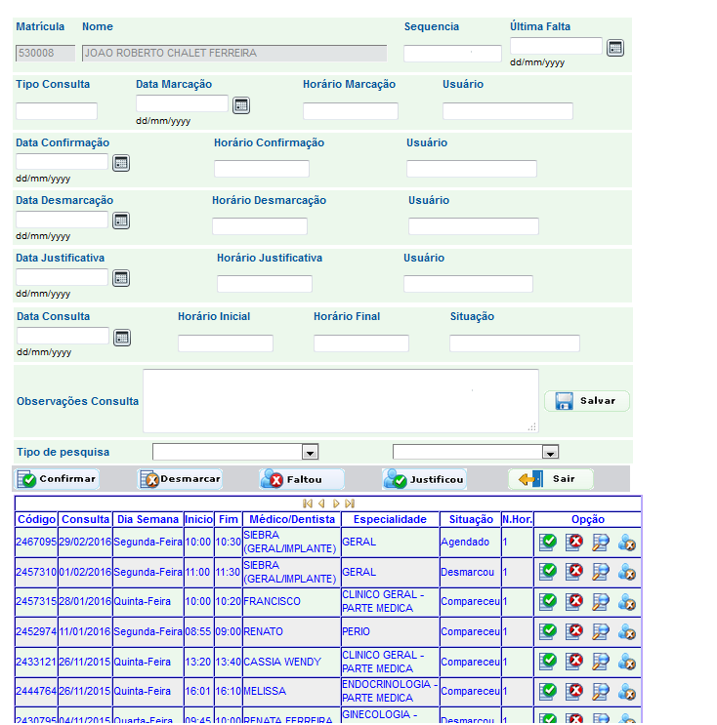
Exemplo: Clínica Médica
Etapa 1 – Levantamento de Requisitos
É fácil perceber que teremos muitas entidades para discutir...

Slide 9
Exemplo: Clínica Médica
Etapa 2 – Descrição das Entidade
Em nosso pequeno exemplo nomeamos quatro entidades, mas precisamos também indicar seus atributos, sua chave primária e seus relacionamentos.
Vamos começar por Especialidade, que é uma entidade que irá classificar médicos. Esse tipo de entidade irá gerar uma tabela no modelo relacional que é conhecida como classificatória ou de referência.
Seus atributos serão seu código que também é sua chave primária e ao menos mais um atributo descritivo, que no caso é a descrição da especialidade, que chamaremos de descrição.
Temos aqui um ponto bastante significativo. Chamaremos Código e Descrição e até pronunciaremos dessa forma, mas escreveremos “codigo” e “descricao“. Muito cuidado com os corretores automáticos, que teimam em nos ajudar...

Slide 10
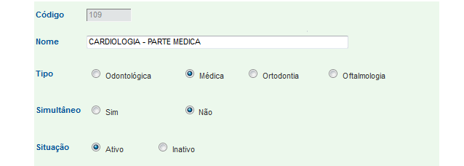
Exemplo: Clínica Médica
Etapa 2 – Descrição das Entidade
Entidade Especialidade

Slide 11
Exemplo: Clínica Médica
Etapa 2 – Descrição das Entidade
Uma vez determinada a entidade Especialidade, vamos a entidade Médico que (que será representada por “medico” no modelo “tecnológico”). Esta está relacionada a Especialidade, pois uma de nossas premissas é que cada médico tem uma especialidade (depois pense numa solução considerando a possibilidade de um médico ter mais de uma especialidade, por exemplo, ser cardiologista determinado período do dia e clínico geral, noutra parte do dia).
Podemos determinar um código (uma chave artificial) para identificar cada médico exclusivamente ou ainda escolher uma chave natural a cada médico, seu CRM.
Mas, devemos tomar muito cuidado nessa escolha (pesquise mais sobre CRMs...).

Slide 12
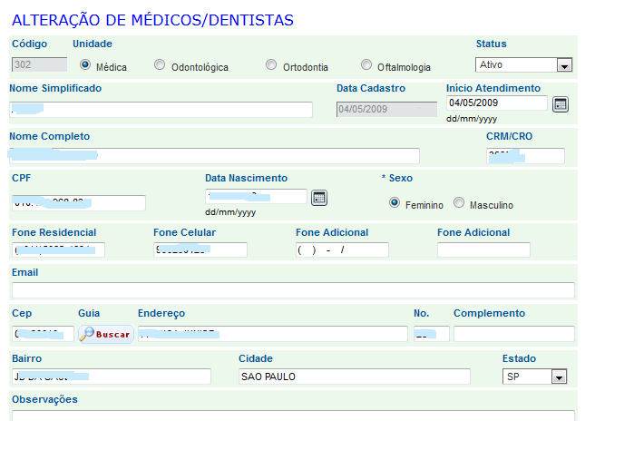
Exemplo: Clínica Médica
Etapa 2 – Descrição das Entidade
Entidade Médico

Slide 13
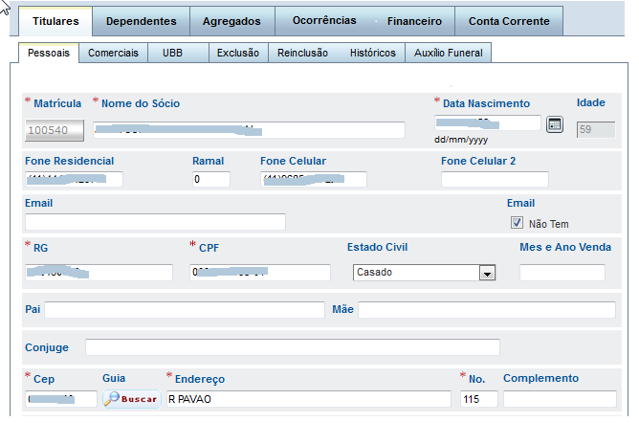
Exemplo: Clínica Médica
Etapa 2 – Descrição das Entidade
Paciente...

Slide 14
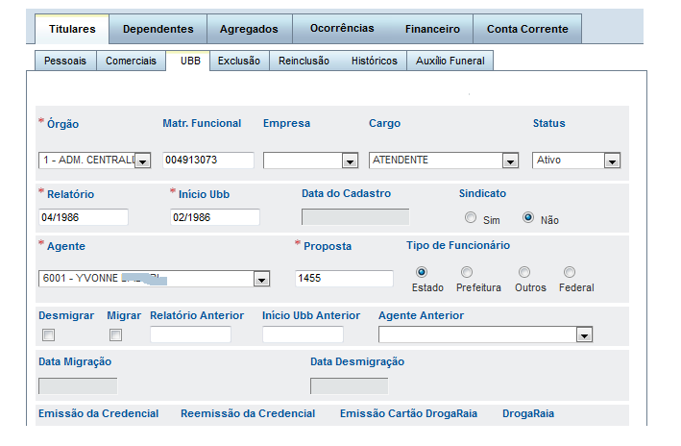
Exemplo: Clínica Médica
Etapa 2 – Descrição das Entidade
Paciente ...

Slide 15
Exemplo: Clínica Médica
Etapa 2 – Descrição das Entidade
Vamos juntos descrever os atributos identificados nas imagens e vamos também acrescer outros, que julgarmos interessantes para controle de uma clínica médica (oftalmológica, odontológica, ...).

Slide 16
Exercícios: Modelos Básicos
Ao longo de nosso curso faremos inúmeros exercícios de modelagem, de construção de tabelas, de acessos SQL e de programação SQL em duas tecnologias distintas.
Por isso mesmo, não podemos nos dar ao luxo de, a cada exercício novo, construirmos novamente o que já fizemos em aulas anteriores.
Assim, não perca e nem deixe de ter todos os materiais necessários para voltar a trabalhar, em novos exercícios, com os exercícios que foram anteriormente trabalhados.
Nosso primeiro exercício será um paradigma importante para essa forma de trabalhar. Começaremos com um cadastro de cliente que atenderá a pequenas especificações. Contudo, muitos serão os problemas que envolverão clientes, fazendo com que esse cadastro volte a ser trabalhado futuramente.

Slide 17
Exercícios: Modelos Básicos
Exercício 3 – Descrição do Problema: Considere uma pequena empresa, a ASTECO, assistência técnica de computadores, que precisa de um cadastro de clientes para duas finalidades bastante específicas:
Ter os telefones de seus vários contatos. A empresa atende a grandes bancos, que possuem vários contatos e a ASTECO constantemente perde os telefones destes contatos. Cada contato pode ter um ou mais telefones.
Ter os e-mails de contatos de determinado departamento. Muitas vezes a ASTECO precisa se comunicar não com uma pessoa, mas com várias de determinado departamento através de e-mails, o que sempre causa problemas, pois não sabe ao certo quem pertence a determinado departamento e nem qual seu e-mail. Cada contato tem apenas um e-mail.

Slide 18
Exercícios: Modelos Básicos
Exercício 4 – Pede-se: Elabore um cadastro de produtos composto por quantas entidades/tabelas forem necessárias.
Sugestão: Pesquise formulários na internet, como fez com clientes.

Slide 19
Autor: Prof. Jorge Surian
jorge.surian@gmail.com

